Slide 1
RHELを使いはじめる時の留意点
2020-09

Slide 2
このスライドについて
対象: CentOSなどでLinux利用経験はあるがRHELを利用するのははじめての人
目的: RHELを使いはじめる時に困らないよう、RHEL特有の要素を簡単に紹介する

Slide 3
目次
サポートを活用しましょう
Red Hatカスタマーポータル
Red Hatアカウント
Red Hatカスタマーポータルのツアー
OEM製品のアクティベーション
製品のダウンロード
Red Hat Insights

Slide 4
サポートを活用しましょう
RHELのサブスクリプションは問いあわせ回数無制限のサポートを含んでいて、追加費用なしでサポートを受けられます
  Standard, Premiumの区別があり、対応時間などサービスレベルが異なります
  OEM製品、クラウド事業者から提供されるRHELのサポートについては各社へご確認ください
Red Hat製品に精通したトラブルシュートの専門家に相談できます

Slide 5
[RHEL]のサポート窓口は様々
ソフトウェアとしては同じでも、誰がサポートを提供するかが異なる別の製品があります。自分が利用するRHELのサポート窓口を確認しましょう
Red Hatがサポートを行う
  Red Hatから直接または販売代理店経由で購入
OEMパートナーがサポートを行う
  OEMから直接または販売代理店経由で購入
  サポート範囲はOEM各社により異なる
クラウド事業者がサポートを行う
  AWS, Azureなどのマーケットプレイスから購入されるもの
  サポート範囲はRed Hatのものに準じる

Slide 6
Red Hatカスタマーポータル
Red Hatカスタマーポータル では製品のダウンロード、ドキュメント、ナレッジベース、サポートの起票、ユーザ掲示板、製品の脆弱性対応など更新情報、各種ツールなどを一箇所で提供しています
Red HatまたはOEMによる製品を購入している場合、Red Hatカスタマーポータルの購読者限定のコンテンツを利用できます。(クラウド事業者からのみ購入の場合は不可)
https://access.redhat.com/ Red Hatカスタマーポータル
https://access.redhat.com/ja/articles/107663 カスタマーポータルのFAQ

Slide 7
Red Hat アカウント作成
Red Hatまたは代理店から購入しようとすると「Red Hatアカウントを作成して教えてください」と言われ、購入後サブスクリプションが登録されます。
  組織全体に対応するアカウントを作成します。
  https://www.redhat.com/wapps/ugc/register.html
Red Hat Loginにひもづけるメールアドレス
  個人のメールアドレスで登録すると、担当者の異動などで対応が必要になり、しばしば対応自体を忘れられてしまいます。
  運用管理者のメーリングリストなど、組織に対応したメールアドレスを利用することをおすすめします。

Slide 8
Red Hat アカウントの問いあわせ
パスワードがわからなくなった、担当者が退職してメールアドレスを変更したい、アカウントに登録されるはずのサブスクリプションが登録されないなどの場合は、カスタマーサービス窓口にご連絡ください
  テクニカルサポート窓口ではご対応できません
  日本語: 0120 266 668 (オプション 3)

Slide 9
1アカウントを複数ユーザで共用
Red Hatアカウントは通常組織に対応します
1アカウントに対して複数のユーザを登録し、必要な人がアクセスできるよう共用できます
ダウンロードや問いあわせの実施可否など、権限管理ができます
https://access.redhat.com/ja/node/2435781

Slide 10
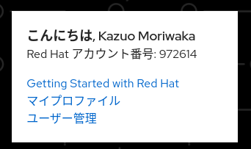
カスタマーポータルのツアー
アカウントを作成してログインします。
カスタマーポータルで何をできるか、どのような画面があるかの概要をつかむため、主な機能をみていくツアーをおこないます。
ツアーはあとで “Getting Started with Red Hat” というリンクでも参照できます。
https://access.redhat.com/start/

Slide 11
カスタマーポータルもサポート対象
カスタマーポータルで困ったときにもサポート窓口を利用できます
  カスタマーポータルの使い方がわからない
  ダウンロード方法や製品のドキュメントをみつけられない
  その他動作がおかしいなど
カスタマーポータル最上部の「サポートケースを管理」というリンクか、電話でお問いあわせください
  日本語: 0120 266 668 (オプション 2)
  英語: 0120 655 103

Slide 12
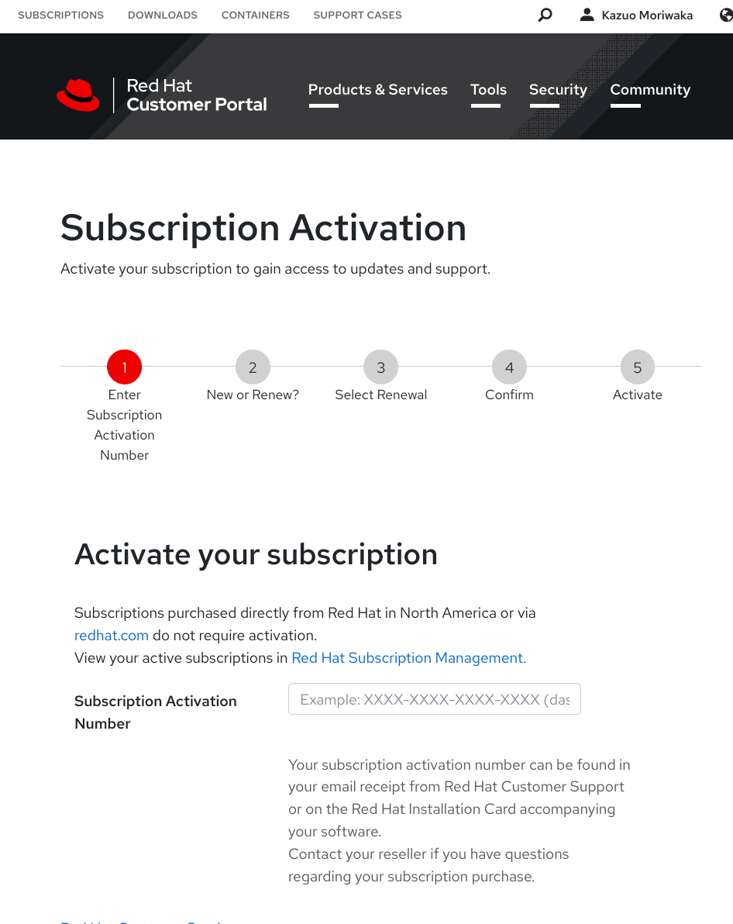
OEM製品のアクティベーション
OEM製品を利用する場合、OEM各社から発行される「Subscription Activation Number」を登録することでサブスクリプションを登録します
OEM製品は、製品名に(L3 only)のような名前が含まれ区別できます。
OEM製品のサポート窓口はOEMパートナ各社ですが、カスタマーポータルのナレッジベース、ドキュメント、製品ダウンロードなどの機能を利用できます。
https://access.redhat.com/subscriptions/activate/redhat

Slide 13
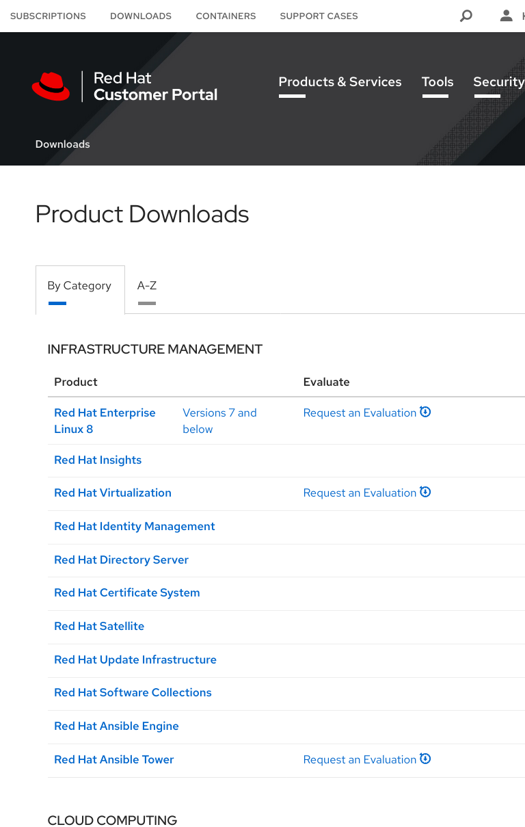
製品のダウンロード
https://access.redhat.com/downloads/ から製品のダウンロードができます。
Red Hat製品はバージョンから独立したサブスクリプションなので、新旧どのバージョンでも利用できます(サポート可否は別途ポリシーがあります)

Slide 14
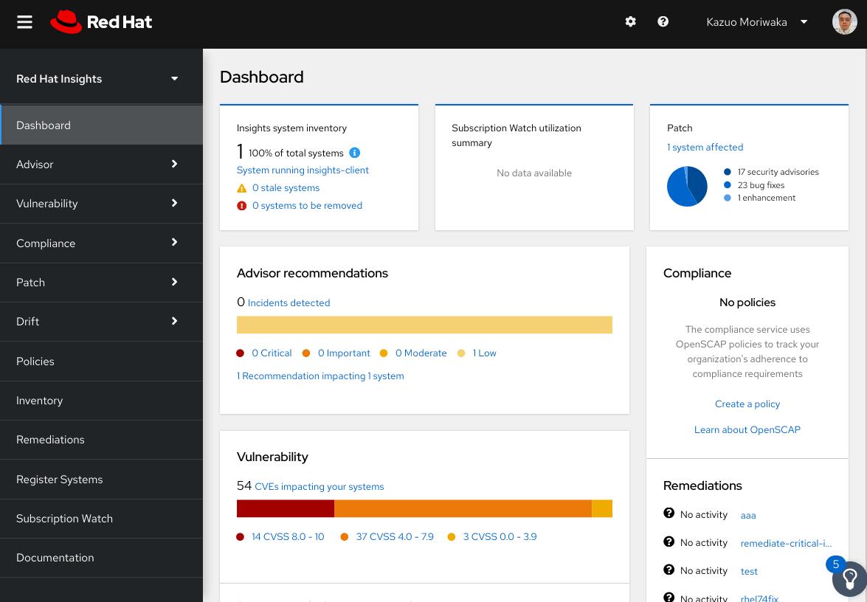
Red Hat Insights
RHELのダウンロードやインストールができたら、Red Hat Insightsにシステムを登録しましょう
Red Hat Insightsは全てのRHELで利用できる診断サービスで、潜在的な問題の検出と修正方法のレポートを表示します。
サブスクリプション登録後、以下コマンドで登録できます
# insights-client --register
https://cloud.redhat.com/insights/

Slide 15
まとめ
サポートを活用しましょう
Red Hatカスタマーポータル
Red Hatアカウント
Red Hatカスタマーポータルのツアー
OEM製品のアクティベーション
製品のダウンロード
Red Hat Insights

